Slide 1
FUNDAMENTOS DE PROGRAMACIÓN
SEMANA 17: MANEJO DE FUNCIONES III

Slide 2
LOGRO DE APRENDIZAJE
Crear y utilizar Diccionarios, para solucionar problemas por medio de Phyton.

Slide 3
CONTENIDO
¿Qué es un diccionario?
¿Cómo hacer un diccionario?
¿Cómo usar un diccionario?
¿Cómo un diccionario y una tupla pueden funcionar juntos?

Slide 4

¿Qué es un diccionario?
El diccionario es otra estructura de datos de Python.
No es un tipo de secuencia (pero se puede adaptar fácilmente al procesamiento de secuencias) y es mutable.
Es un conjunto de pares clave-valor.
Cada clave debe ser única; no es posible tener más de una clave del mismo valor.
Una clave puede ser datos de cualquier tipo: puede ser un número (entero o flotante), o incluso una cadena
Un diccionario no es una lista: una lista contiene un conjunto de valores numerados, mientras que un diccionario contiene pares de valores.

Slide 5
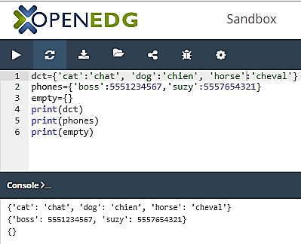
¿Cómo hacer un diccionario?
Sintaxis:
Nom_diccionario={clave1:valor1,clave2:valor2,clave3:valor3,………}
Ejemplos:

Slide 6
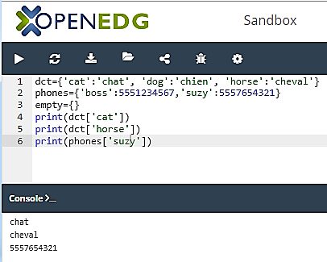
¿Cómo usar un diccionario?
Si desea obtener alguno de los valores, debe entregar un valor de clave válido, las teclas distinguen entre mayúsculas y minúsculas.

Slide 7
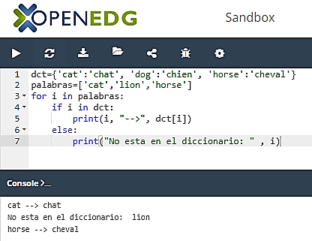
Otra forma de usar los datos del diccionario
El operador interno, junto con su compañero, no interno, puede salvar esta situación.

Slide 8
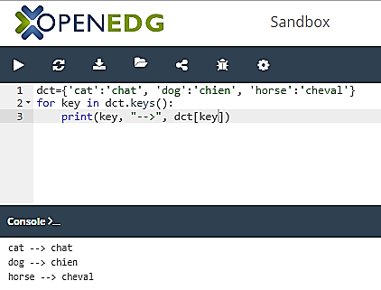
Método : keys()
Devuelve una lista construida con todas las claves reunidas dentro del diccionario. Tener una lista de claves le permite acceder a todo el diccionario de una manera fácil y práctica.

Slide 9
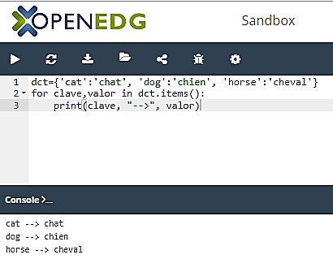
Método : items()
Devuelve una lista de tuplas (este es el primer ejemplo donde las tuplas son algo más que un ejemplo de sí mismas) donde cada tupla es un par clave-valor.

Slide 10
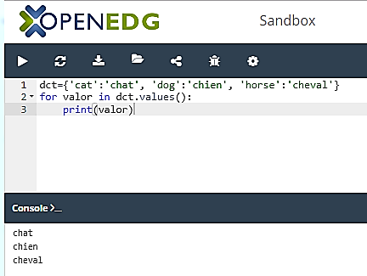
Método : values()
Devuelve una lista de valores.

Slide 11
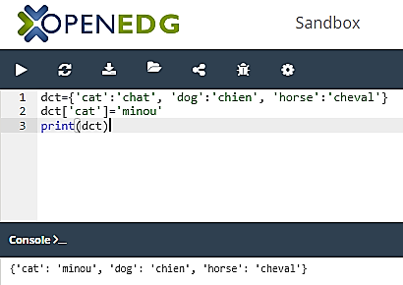
Para reemplazar valores :
Asignar un nuevo valor a una clave existente es simple: como los diccionarios son completamente mutables, no hay obstáculos para modificarlos.

Slide 12
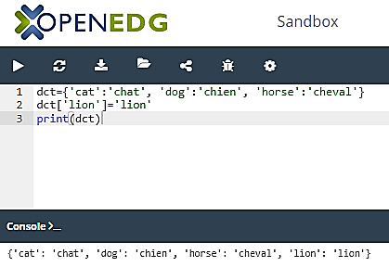
Para agregar par clave - valor :
Agregar un nuevo par clave-valor a un diccionario es tan simple como cambiar un valor: solo tiene que asignar un valor a una nueva clave que no existía anteriormente.

Slide 13
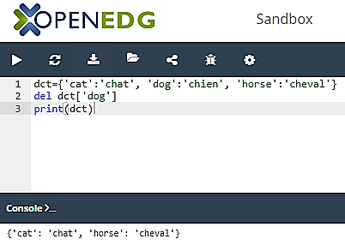
Para eliminar par clave - valor :
La eliminación de una clave siempre provocará la eliminación del valor asociado. Los valores no pueden existir sin sus claves.

Slide 14
Operaciones más habituales con diccionarios
diccionario.get(‘key’): Devuelve el valor que corresponde con la key introducida.
diccionario.pop(‘key’): Devuelve el valor que corresponde con la key introducida, y luego borra la key y el valor.
diccionario.update({‘key’:’valor’}): Inserta una determinada key o actualiza su valor si ya existiera.
“key” in diccionario: Devuelve verdadero (True) o falso (False) si la key (no los valores) existe en el diccionario.
“definicion” in diccionario.values(): Devuelve verdadero (True) o falso (False) si definición existe en el diccionario (no como key)

Slide 15
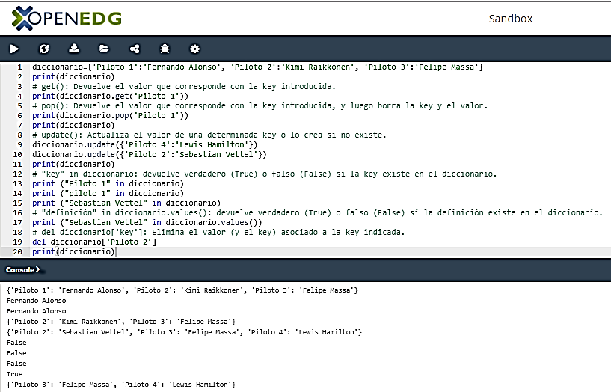
Ejemplo:

Slide 16
¿Cómo un diccionario y una tupla pueden funcionar juntos?
Imaginemos el siguiente problema:
Necesita un programa para evaluar los puntajes promedio de los estudiantes.
El programa debe pedir el nombre del estudiante, seguido de su puntaje único.
Los nombres pueden ser ingresados ​​en cualquier orden.
Ingresando un nombre vacío termina la entrada de los datos.
Luego se debe emitir una lista de todos los nombres, junto con el puntaje promedio evaluado.

Slide 17
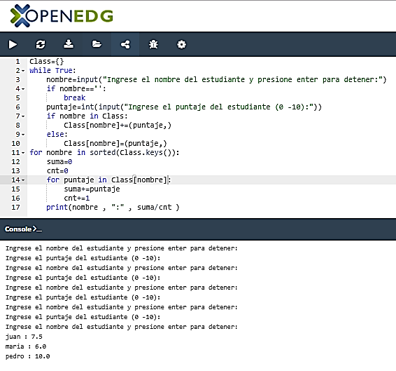
Solución:

Slide 18
EJERCICIOS
Ejercicio 1:Crear un diccionario que almacene nombre y que le corresponde sus apellidos, de 5 alumnos. Luego , ingrese un nombre para que lo busque en el diccionario mostrando el nombre del alumno si está en el diccionario.
alumnos={}
for i in range(5):
nombre=input("Ingrese el nombre del alumno: ")
apellidos=input("Ingrese los apellidos del alumno: ")
alumnos[nombre]=apellidos
nom=input("Ingrese el nombre del alumno a buscar:")
print(alumnos)
print(alumnos.get(nom))

Slide 19
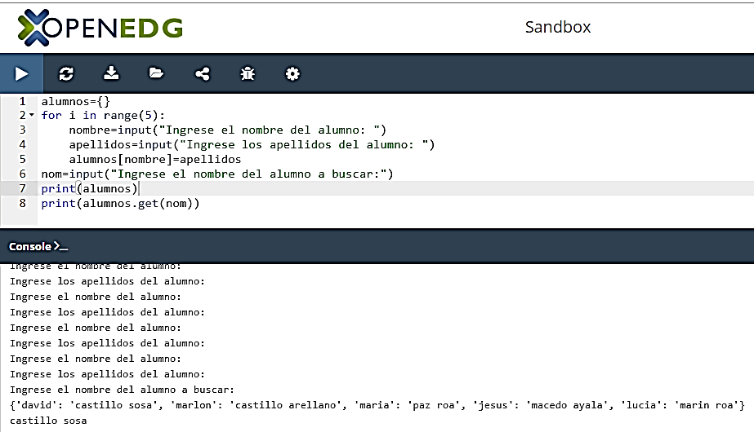
Salida 1:

Slide 20
Ejercicio2: En el bloque principal del programa definir un diccionario que almacene los nombres de países como clave y como valor la cantidad de habitantes. Implementar una función para mostrar cada clave y valor.
def imprimir(paises):
for clave in paises:
print(clave, paises[clave])
# bloque principal
paises={"Argentina":40000000, "España":46000000, "Brasil":190000000, "Uruguay": 3400000,"Perú":32000000}
imprimir(paises)

Slide 21
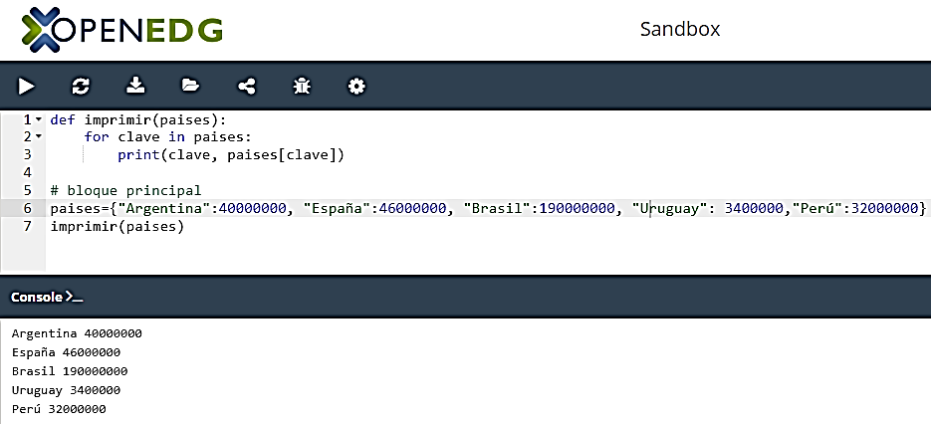
Salida 2:

Slide 22
Ejercicio3: Desarrollar una aplicación que nos permita crear un diccionario ingles/castellano. La clave es la palabra en ingles y el valor es la palabra en castellano(Controlar el ingreso con la letra:”s” y para finalizar la letra:”n”. Crear las siguientes funciones: 1) Cargar el diccionario. 2) Listado completo del diccionario. 3) Ingresar por teclado una palabra en ingles y si existe en el diccionario mostrar su traducción.
def cargar():
diccionario={}
continuar="s"
while continuar=="s" or continuar=="S":
castellan=input("Ingrese palabra en castellano:")
ing=input("Ingrese palabra en ingles:")
diccionario[ing]=castellan
continuar=input("Quiere cargar otra palabra, ingresar:[s/n] : ")
return diccionario
def imprimir(diccionario):
print("Listado completo del diccionario")
for ingles in diccionario:
print(ingles,diccionario[ingles])
def consultarpalabra(diccionario):
palabra=input("Ingrese la palabra en ingles a consultar:")
if palabra in diccionario:
print("En castellano significa:",diccionario[palabra])
# bloque principal
diccionario=cargar()
imprimir(diccionario)
consultarpalabra(diccionario)

Slide 23
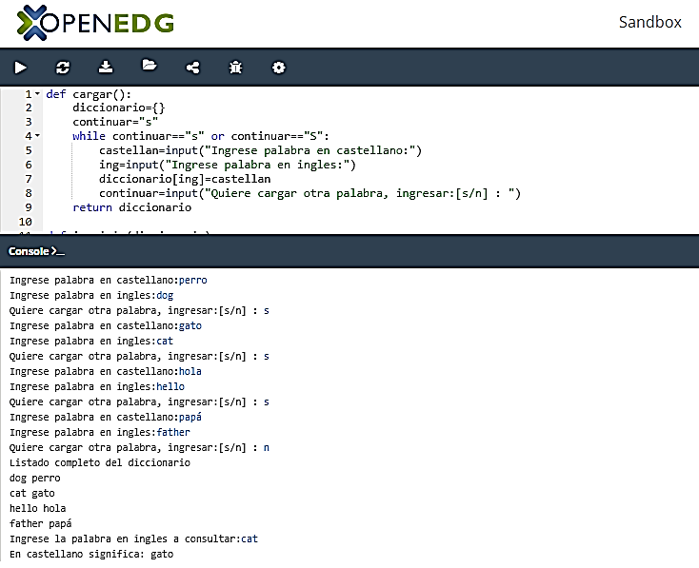
Salida 3:

Slide 24
EJERCICIO PROPUESTO
Crear un diccionario en Python que defina como clave el número de documento de una persona y como valor un string con su nombre. Desarrollar las siguientes funciones:
1) Cargar por teclado los datos de 4 personas. 2) Listado completo del diccionario. 3) Consulta del nombre de una persona ingresando su número de documento.

Slide 25
Algunos usos de diccionarios
Los diccionarios son una herramienta muy versátil. Se puede utilizar un diccionario, por ejemplo, para contar cuántas apariciones de cada palabra hay en un texto, o cuántas apariciones de cada letra.
Es posible utilizar un diccionario, también, para tener una agenda donde la clave es el nombre de la persona, y el valor es una lista con los datos correspondientes a esa persona.
También podría utilizarse un diccionario para mantener los datos de los alumnos inscritos en una materia. Siendo la clave el número de padrón, y el valor una lista con todas las notas asociadas a ese alumno.

Slide 26
RESUMEN
Los diccionarios (llamados arrays asociativos o tablas de hash en otros lenguajes), son una estructura de datos muy poderosa, que permite asociar un valor a una clave.
Las claves deben ser de tipo inmutable, los valores pueden ser de cualquier tipo.
Los diccionarios no están ordenados. Si bien se los puede recorrer, el orden en el que se tomarán los elementos no está determinado.

